Slide 1
～ 出 典 ～
日本銀行
資金循環
公表データ
四半期計数（速報）
四半期毎の速報は、年4回、翌四半期の公表日に掲載されます。
http://www.boj.or.jp/statistics/sj/index.htm/
日本銀行
時系列統計データ検索サイト
www.stat-search.boj.or.jp/ssi/cgi-bin/famecgi2?cgi=$nme_a000&lstSelection=FF
日銀の資金統計から、マクロ的な個人（家計）の貸借対照表を作成することで、個人の財務状況や純金融資産残高を把握します。

Slide 2
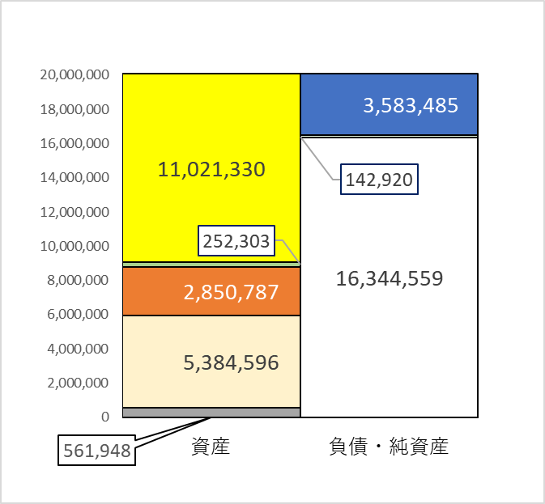
家計部門・貸借対照表
2022年9月20日・日銀発表
（単位：億円）
2022年6月 速報
借入
現金・預金
その他の負債
債務証券
金融純資産
証券
保険・年金等
その他
20,050,510
20,050,510

Slide 3
国内の資金の流れ
2022年9月20日 日本銀行調査統計局発表データより作成
2022年6月末
（単位： 兆円）
＜民間企業＞
＜政府＞
＜家計＞
現金預金 325
借入 469
21
借入
155
現金預金 1,102
借入 358
証券
244
証 券 1,210
証券 364
その他
475
その他 １4
証 券 1,047
1,634兆円
その他 562
685兆円
証券 310
550兆円
保険年金 538
その他 61
1,426兆円
その他 285
1,801兆円
その他 56
2,007兆円
金融機関
日本銀行時系列統計データより作成

